Slide 1
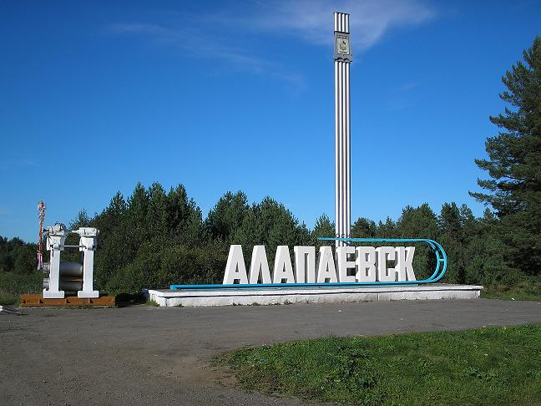
ГАУ «КЦСОН города Каменска-Уральского»
Школа пожилого возраста по направлению:
« Социальный туризм по Свердловской области »
Тема: город Алапаевск
Руководитель: специалист по социальной работе Бабинова Н.Д.

Slide 2
Алапа́евск — город в Свердловской области России. Административный центр муниципального образования город Алапаевск со статусом городского округа. Является местом расположения органов местного самоуправления муниципального образования Алапаевского, в состав которого не входит. Официально центром муниципального образования объявлен пгт. Верхняя Синячиха.
Берёт своё начало с деревни Алапаихи, основанной в 1639 году на берегу одноимённой речки, близ места её впадения в реку Нейву. В 1781 году Алапаевск получил статус города, по указу императрицы Екатерины II, став центром Алапаевского уезда Пермской губернии. В 1783 году он получил свой первый герб.
История
Первое упоминание о поселении на реке Алапаихе в 1639 году связано с верхотурским боярским сыном Андреем Миропольцевым.
В 1696 году в окрестностях Алапаихи на реке Нейве была обнаружена железная руда.
В 1702 году на реке Алапаихе начато строительство казённого железоделательного завода. С этого момента деревня Алапаиха становится заводским посёлком.
В 1781 году был образован Алапаевский уезд, центром которого стал Алапаевск, получивший дарованный Екатериной Великой статус города. В 1783 году был утверждён первый герб города.
12 декабря 1796 года произошло новое разделение государства на губернии, Алапаевский уезд ликвидирован, город Алапаевск получил статус заштатного города Пермской губернии.
9 сентября 1941 года решением Свердловского облисполкома РСФСР получил статус города областного подчинения.
1 февраля 1963 года Алапаевский городской совет депутатов трудящихся передан в подчинение Свердловскому областному (промышленному) совету депутатов трудящихся.

Slide 3
Достопримечательности Алапаевска
Алапаевский металлургический завод
Основная статья: Алапаевский металлургический завод
Сегодня в центре Алапаевска сохранились черты старого металлургического центра. Это полуразрушенное здание молотового цеха, построенного предположительно в 1704 году, что делает здание цеха старейшим на Среднем Урале каменным строением.
Музеи Алапаевска
Дом-музей П. И. Чайковского
Славился Алапаевский завод мастерами, среди которых более всех известен И. Е. Сафонов, изобретатель первой в России гидротурбины. Сохранился его дом (ул. Розы Люксембург, 30), ныне в нём располагается Алапаевский краеведческий музей (в данное время не работает). Здание музея было отреставрировано в 2018 году.
В начале XX века Алапаевск вошёл в историю как город, где 8 марта 1905 года был создан первый в России совет рабочих депутатов[5]. До наших дней сохранилось здание (ул. Ленина, 18), связанное с деятельностью знаменитой советской организации.
В Алапаевске провёл часть своего детства великий русский композитор П. И. Чайковский. По мнению В. Б. Городилиной, здесь фактически закончилось его детство, более такого беззаботного времени у него не было. Исследователи связывают многие произведения композитора с влиянием алапаевского периода его жизни, к примеру, «Детский альбом». По инициативе Городилиной, в доме, где жили Чайковские, создан музей детства композитора (ул. Ленина, 30). Во второй части музея собрана коллекция музыкальных инструментов (три зала). Алапаевский дом-музей Чайковского - самый известный музей города.
Храмы Алапаевска
Старинный Свято-Троицкий собор (ул. Чайковского, 19) — первый на Среднем Урале каменный храм был построен в 1702 году на средства прихожан. Он был перестроен в первой половине XIX века.

Slide 4
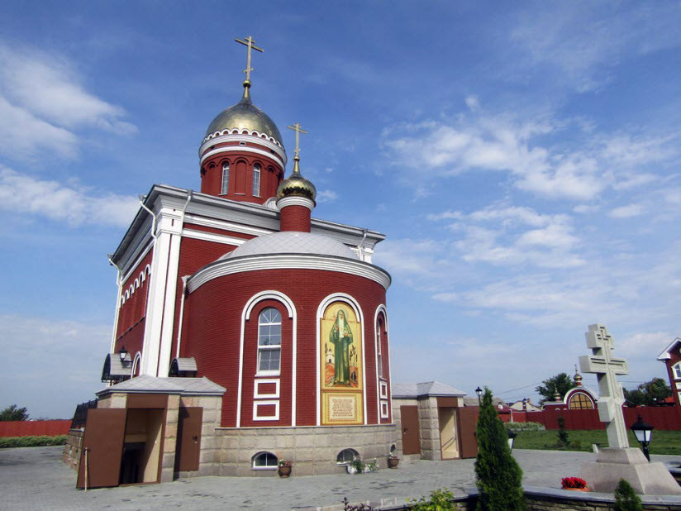
Свято-Елизаветинский монастырь

Slide 5
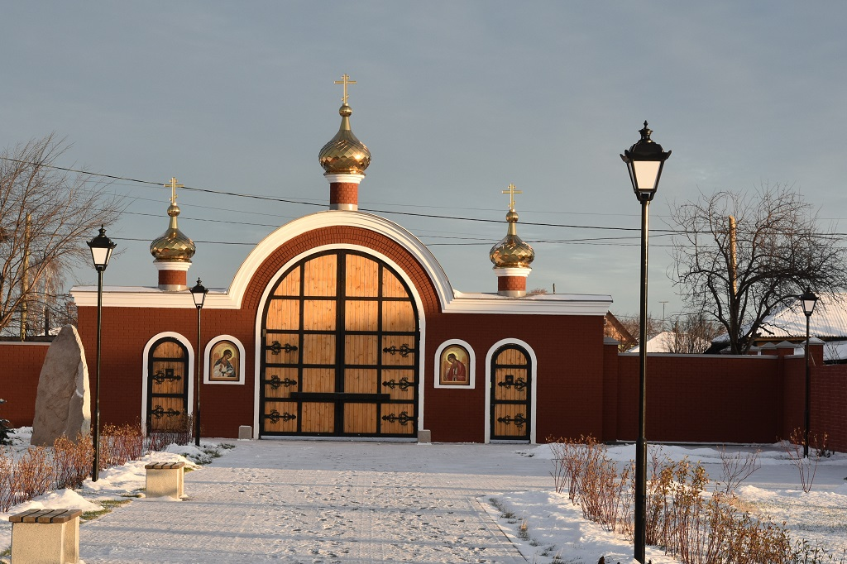
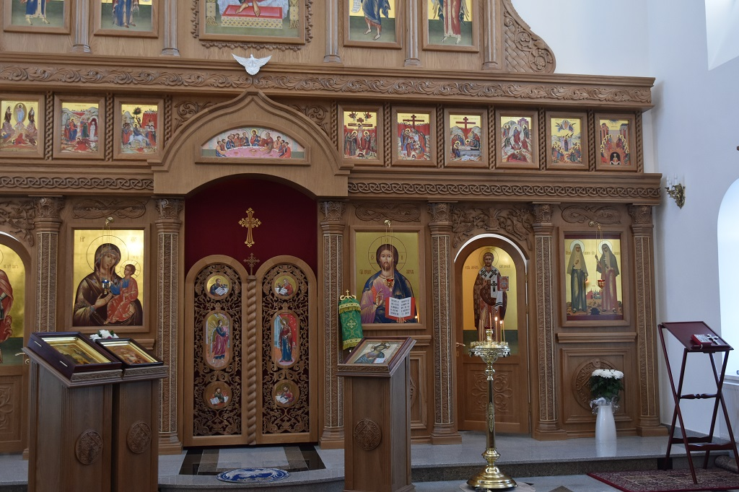
В 1991 году погибшие члены царской семьи были прославлены в лике святых, и Елизавета Фёдоровна не исключение. В 1998 году в честь 80-летия Алапаевской трагедии, в городе основали Свято-Елизаветинский монастырь, а в 2018-ом закончился ремонт главного храма.Здание выполнено из кирпича в псевдорусском стиле. Храм и прилегающая к нему территория является мемориальной зоной, посвящённой Алапаевским мученикам. При храме действует музей с историями их жизней до падения монархии и во время пребывания в Алапаевске. Здесь можно увидеть фотографии, письма, а также автографы стихов Владимира Палея.В парке в 2018 году была посажена рябиновая аллея. Каждое дерево в ней является памятником одному из мучеников. Рядом с ними установлены стенды с фотографиями и кратким описанием жизни князей и княгини.

Slide 6
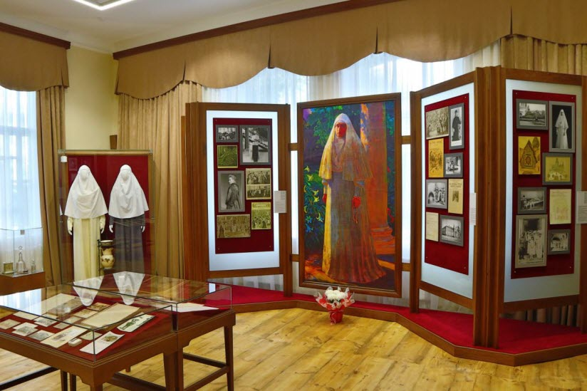
Мемориальная комната Елизаветы Фёдоровны

Slide 7
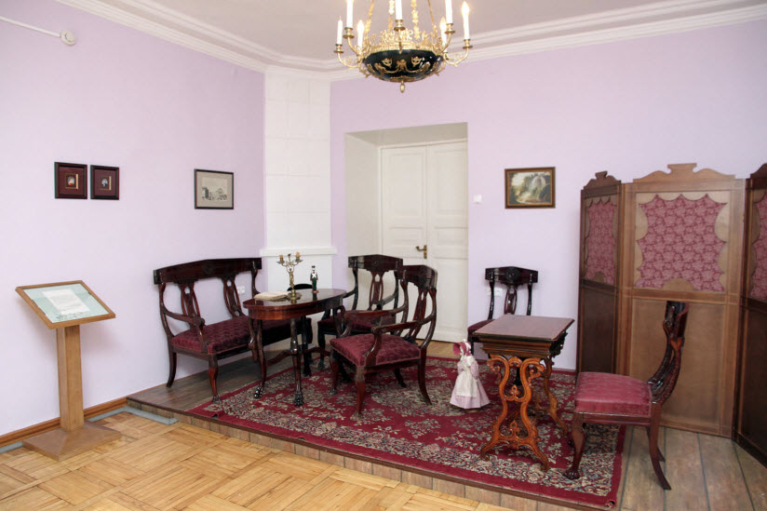
Мемориальный дом-музей П.И. Чайковского

Slide 8
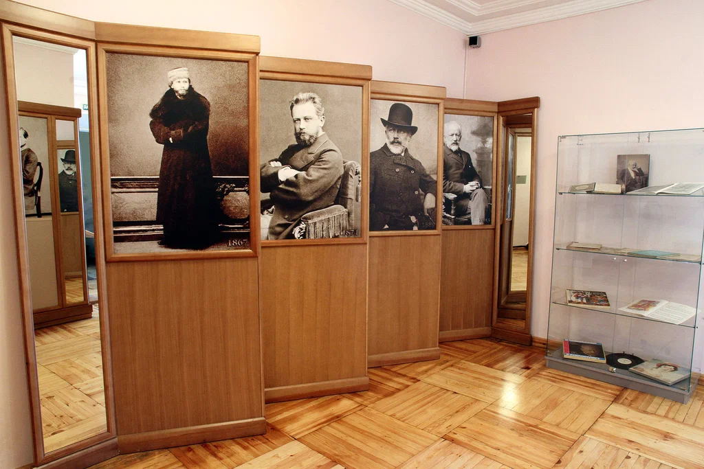
Алапаевск связан с творчеством великого композитора Петра Чайковского. С 1849 по 1852 гг. его отец — Илья Петрович — служил управляющим горным округом и жил с семьёй в Алапаевске. Так что город может похвастать зданием, в котором прошло детство будущего автора «Лебединого озера».Чайковские жили в каменной усадьбе с мансардным этажом. Именно в ней сегодня располагается музей, посвящённый жизни и творчеству композитора. Экспозиция делится на два раздела:«Алапаевская жизнь Чайковских».«Музыкальные инструменты и миниатюры разных народов».К экспозиции можно также отнести усадебный парк, где растут вековые деревья и установлена бронзовая скульптура Петра Ильича. Музей был основан в 1960 году по инициативе В.Б. Городилиной. Сегодня его экспозиция насчитывает более тысячи ценнейших экспонатов. Это единственный музей в честь Чайковского на Урале.

Slide 9
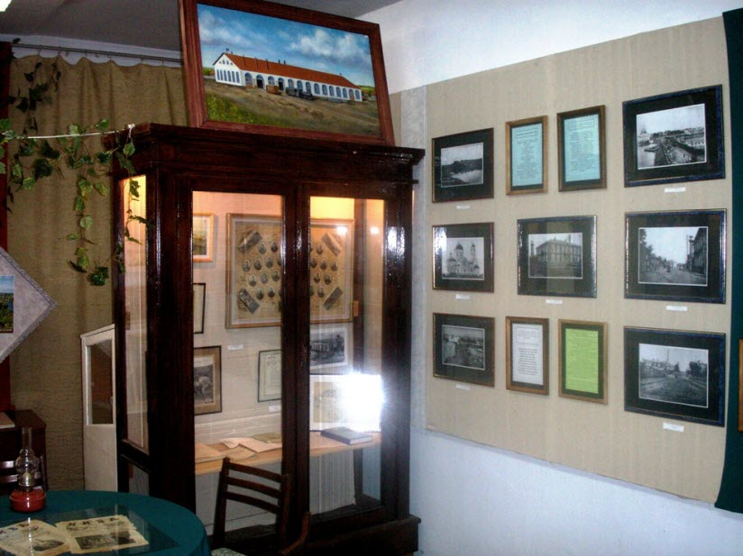
Музей изобразительного и декоративно-прикладного искусства

Slide 10
Музей был создан в 1992 году на основе коллекции картин В. Б. Городилиной. Большую часть своей жизни эта творческая женщина посвятила собранию работ художников Алапаевска. Музей не остановился на художественных полотнах и расширил репертуар, добавив в экспозицию фотографии и предметы декоративно-прикладного искусства.Коллекция музея представляет большую ценность для современного и будущего поколений, ведь она хранит в себе не только мастерство предков, но и историю Алапаевска. Посетители получат возможность увидеть картины В.В. Шишкова — художника, который положил начало развитию искусства в городе, а также работы его последователей.Не менее интересны картины В.В. Зимина — выпускника Питерской академии художеств, который не вернулся с фронта Великой Отечественной войны. Отдельный зал посвящён творчеству Веры Городилиной. Все работы музея принадлежат алапаевским художникам и мастерам. Без сомнения, это кладезь городского искусства.

Slide 11
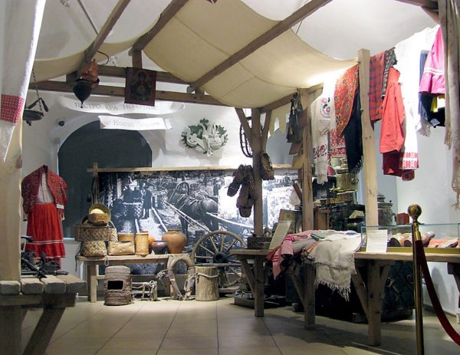
Музей истории Металлургического завода

Slide 12
Музей истории Алапаевского металлургического завода открылся 7 мая 1985 года к 40-летию Победы в Великой Отечественной войне. Фонды музея создавались благодаря активной помощи работников завода и алапаевских краеведов. Первоначально основу экспозиции музея составляли подлинные предметы времен Великой Отечественной войны: солдатское и офицерское обмундирование, письма с фронта, наградные документы, похоронки и письма. В 1994 году, к 290-летию Алапаевского металлургического завода, в музее открылся исторический зал с экспозицией, рассказывающей об истории старейшего градообразующего предприятия. Здесь можно увидеть макет чугуноплавильного и железоделательного завода, модель первой турбины, изобретенной И.Е. Софоновым, старые книги, фотографии и подлинные документы.
В музее истории Алапаевского металлургического завода открыты постоянные экспозиции «Алапаевск — фронту» и «Город-завод».
Экспозиция «Город-завод» рассказывает об истории градообразующего предприятия Алапаевска. С 1704 года металлургический завод был «сердцем» города. Там можно увидеть одну из молотовых фабрик — старейшее на Урале здание промышленной архитектуры, имеющее статус памятника.
Экспозиция «Алапаевск — фронту» и занимает отдельный зал. Здесь проводятся тематические лекции: «Фронтовые судьбы земляков», «Жди меня, или Боль и радость в солдатских письмах» и другие.
Самые маленькие посетители узнают историю самовара и появления глиняного горшочка, познакомятся с Гефестом и его наследниками.

Slide 13
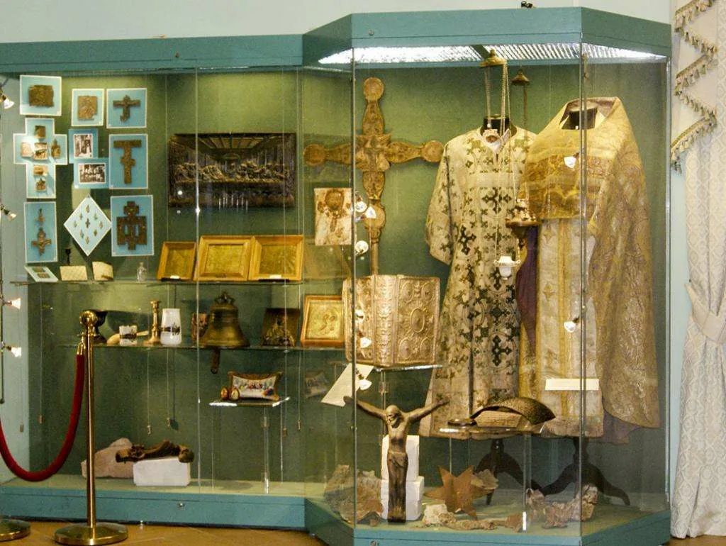

Slide 14
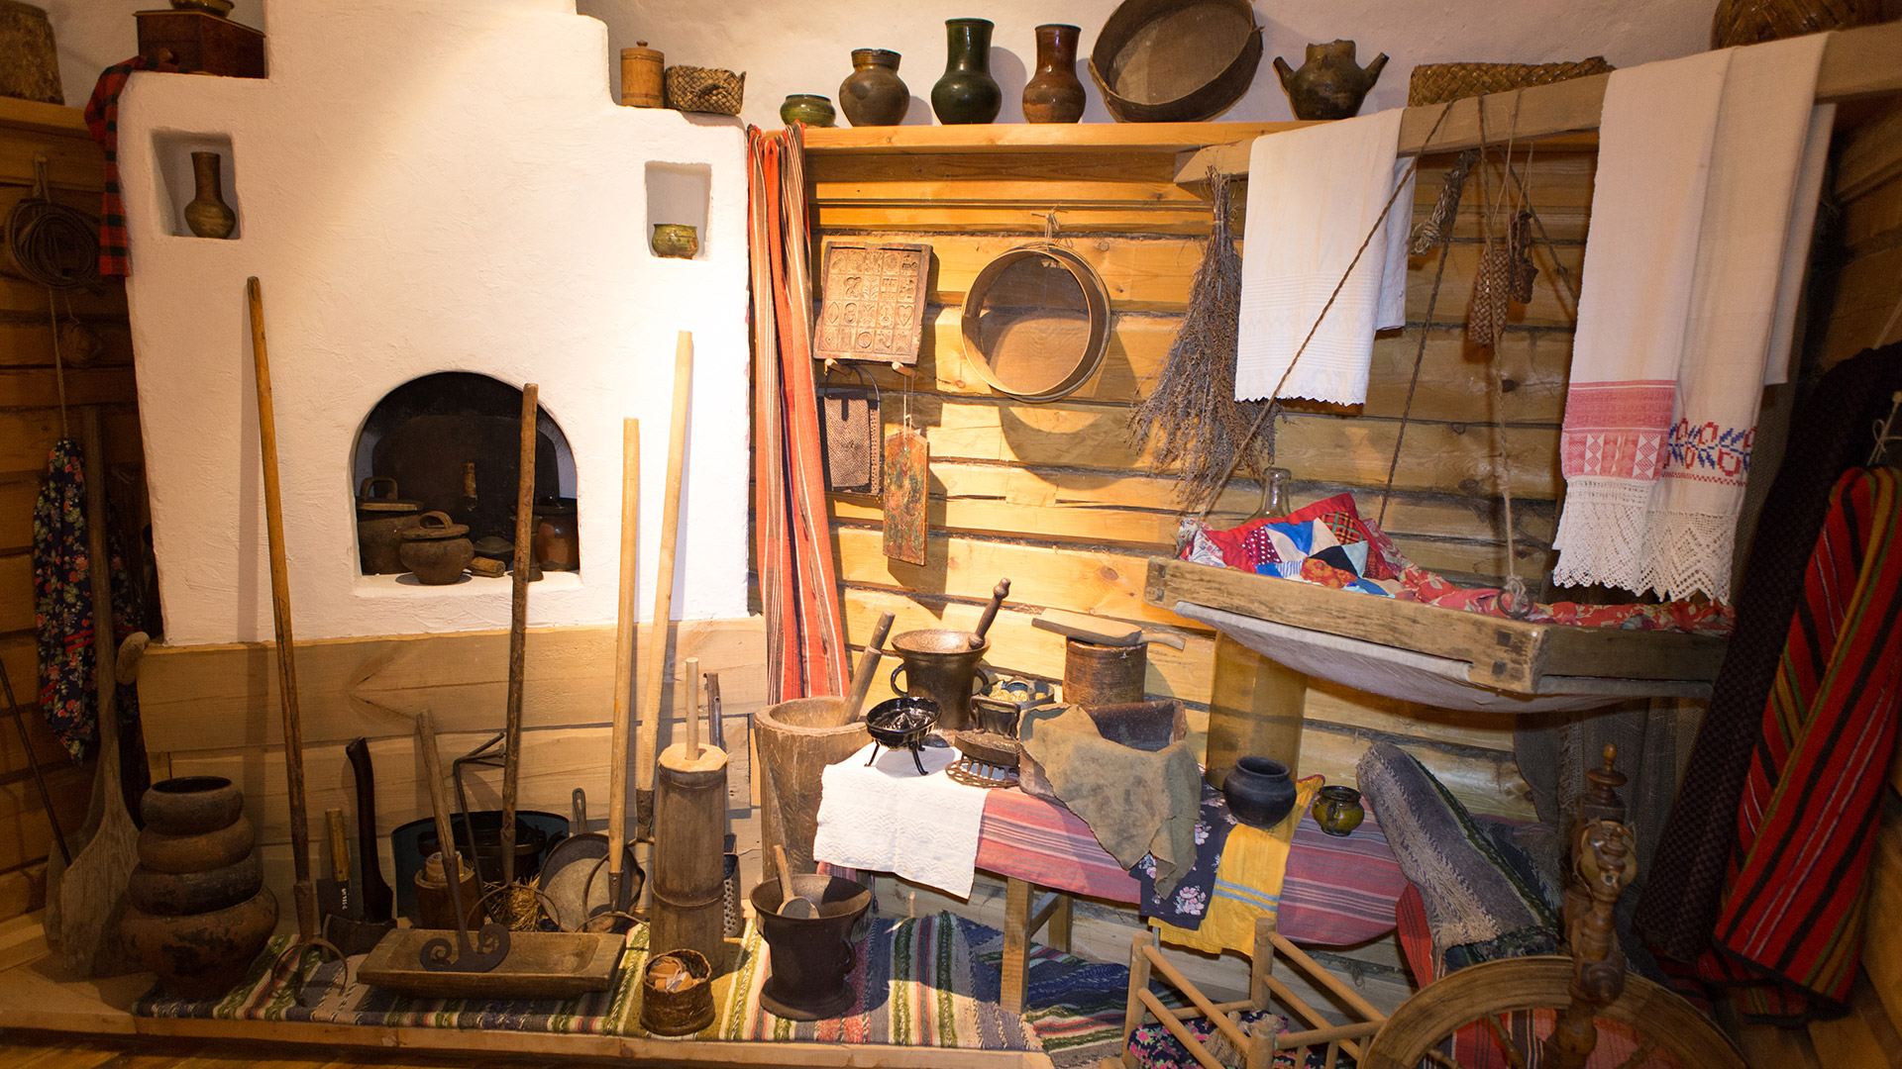

Slide 15
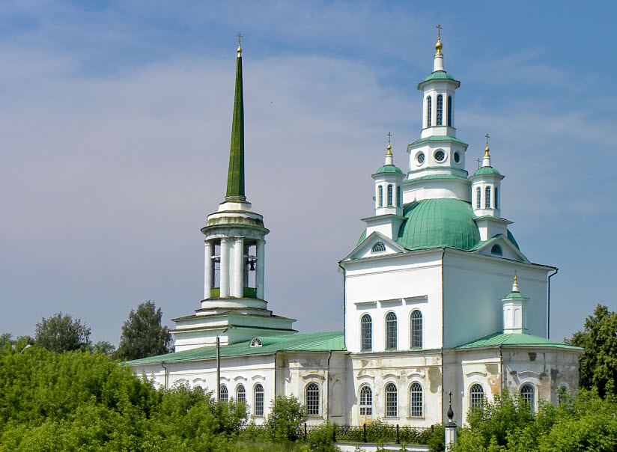
Свято-Троицкий кафедральный собор

Slide 16
Свято-Троицкий собор — древнейший в городе. Он был основан в конце XVII века жителями деревушки Алапаиха. В 1702 г. построен каменный храм. На протяжении столетий он несколько раз горел, оседал, разрушался и перестраивался. Последнее преобразование произошло в 1833 году, когда вместо покосившейся колокольни была построена новая.Крестово-купольный храм выполнен в стиле сибирского барокко. Четверик завершается пятью бельведерами с золотыми маковками. Шестигранное основание центрального бельведера украшено круглыми слуховыми окнами.К храму прилегает апсида с глухим шестериком, а также трапезная. Построенная в 1833 году колокольня завершается впечатляющим шпилем и оформлена стройными колоннами. Из фасадного декора до нашего времени сохранились только изящные сандрики.В октябре 1918 года в храме состоялась заупокойная служба по погибшим князьям и княгине. Тела захоронили в склепе, вход в который был замурован кирпичом. После церемонии прошло крестовое шествие. В нём приняли участие более тысячи человек. Позже останки членов царской семьи были перенесены разные церкви и монастыри.В советские годы здание собора использовалось как хлебный завод. Восстановительные работы начались в 1992 году, после возвращения постройки Алапаевской епархии. В настоящее время собор действует. Колокольня получила известность в 2016 году, когда сильнейший шторм, прогремевший над Екатеринбургом, сорвал её многометровый шпиль.

Slide 17
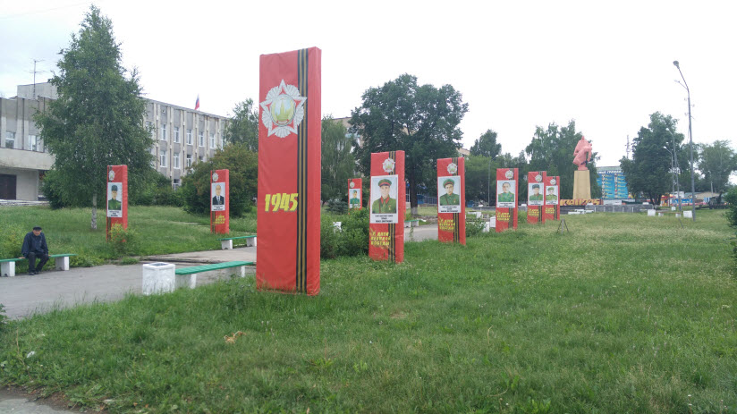
Аллея Славы

Slide 18
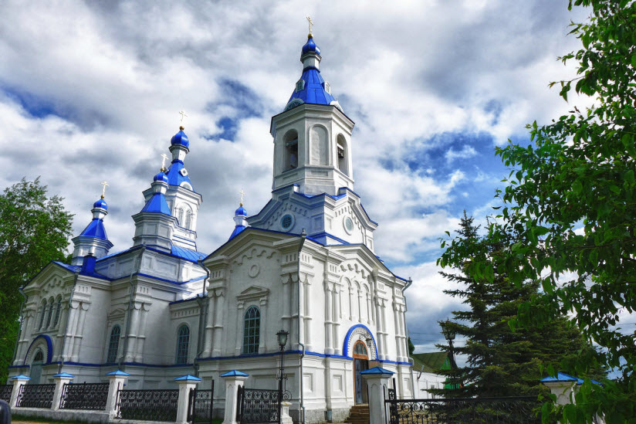
Церковь Екатерины Великомученицы

Slide 19
В 1743 году по благословению епископа Никодима (Сребницкого) состоялась закладка храма. Строительство велось на средства графа М. К. Скавронского.
В 1822—1824 и 1829 годах по инициативе графини Ю. П. Самойловой храм был перестроен по проекту Д. Ф. Адамини. В 1867—1872 годах архитектор А. И. Резановым, частично восстановил храм в прежнем стиле.
В ночь на 19 июня (1 июля) 1875 года церковь была ограблена псковским крестьянином И. Г. Передойко. Украденные предметы были обнаружены сильно повреждёнными у купившего их «серебреника» из Санкт-Петербурга. Впоследствии драгоценности были перелиты в запрестольный крест, который был помещён в верхней церкви.
Первоначально храм содержался на средства, выделяемые графами. После покупки императором в 1847 году мызы — на средства дворцового правления; а с 1859 года — Главного управления уделов. Рядом с храмом постепенно образовалось Покровское кладбище.
К храму была приписана церковь святой равноапостольной Ольги при Санкт-Петербургском Ольгинском детском приюте, освящённая в 1898 году.
После 1917 года
После ареста и расстрела протоиерея Николая Давыдова в 1937 году в храме были прекращены службы. В 1938 году церковь была окончательно закрыта. В здании были устроены клуб и кинозал.
Существует мнение, что в начале августа 1941 года специальной группой НКВД была взорвана колокольня и купол храма с целью убрать ориентир и высотную точку корректировки огня для немецкой артиллерии. Имеющиеся редкие фотографии периода немецкой оккупации опровергают эту версию.
Вид на храм св. Екатерины и Рождества Прсв. Богородицы в период немецкой оккупации
В условиях оккупации, с осени 1941 года, по благословению епископа Нарвского Павла (Дмитровского), богослужения проходили в устроенном в частном здании в деревне Антропшино. В апреле 1943 года возобновились богослужения в самой Екатерининской церкви.
После освобождения территории советскими войсками храм некоторое время не действовал, но приход получил регистрацию, и в него был назначен священник. Службы в нижнем храме возобновились в 1946 году, а в 1954 года был освящён после ремонта и верхний придел.
В 2007 году был восстановлен ярус звона колокольни, увенчанный шпилем с крестом над ним. В 2011 году устроен купол.

Slide 20
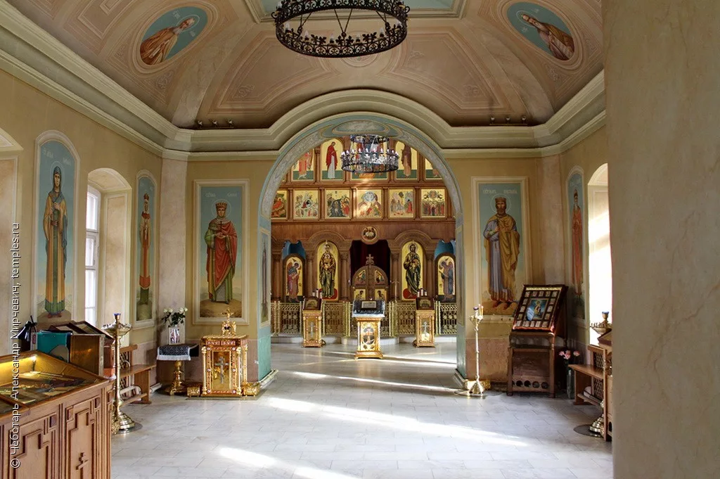

Slide 21
Источники:
https://yandex.ru/images/search?from=tabbar&text=алапаевск%20достопримечательности&p=2&pos=81&rpt=simage&img_url=http%3A%2F%2Fa.d-cd.net%2F4268776s-1920.jpg&lr=139142&rlt_url=https%3A%2F%2Fveved.ru%2Fuploads%2Fposts%2F2020-09%2F1599233632_eba0lj9z9ms.jpg&ogl_url=http%3A%2F%2Fa.d-cd.net%2F4268776s-1920.jpg
https://ru.wikipedia.org/wiki/Алапаевск
https://tur-ray.ru/alapaevsk-attractions.html
https://ru.wikipedia.org/wiki/Церковь_Екатерины_и_Рождества_Пресвятой_Богородицы_(Павловск)
https://yandex.ru/images/search?text=Церковь%20Екатерины%20Великомученицы%20внутри%20алапаевск&from=tabbar&p=1&pos=61&rpt=simage&img_url=http%3A%2F%2Ftemples.ru%2Fprivate%2Ff000204%2F204_0269909b.jpg&lr=139142

Slide 22


